Slide 1
ANTENAS PARABOLICAS

Slide 2
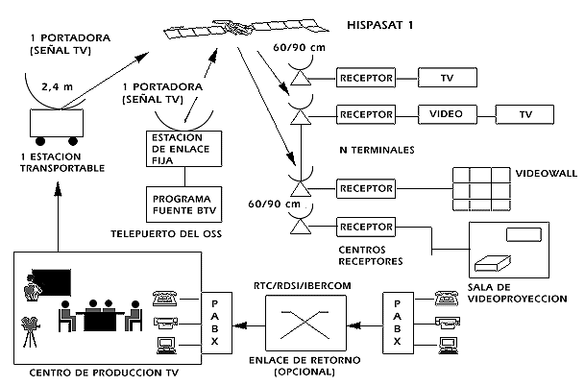
INSTALACIÓN DE ANTENAS PARABÓLICAS

Slide 3
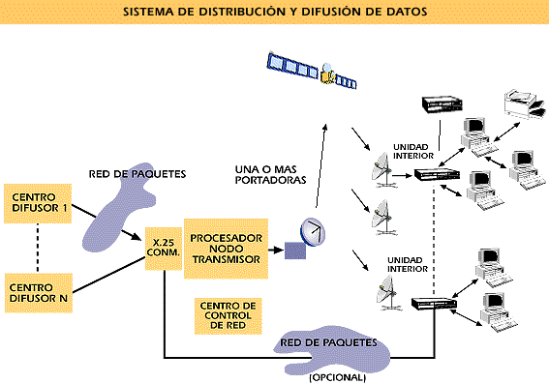

Slide 4
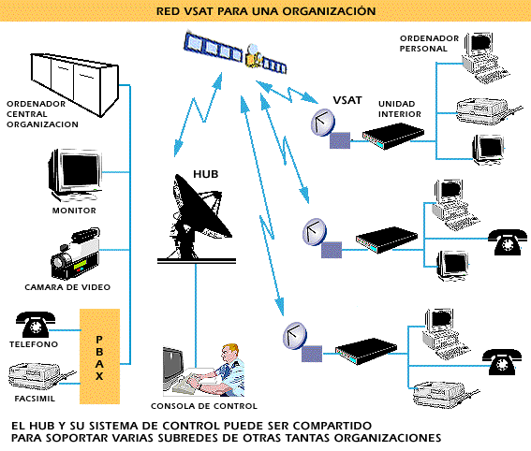

Slide 6
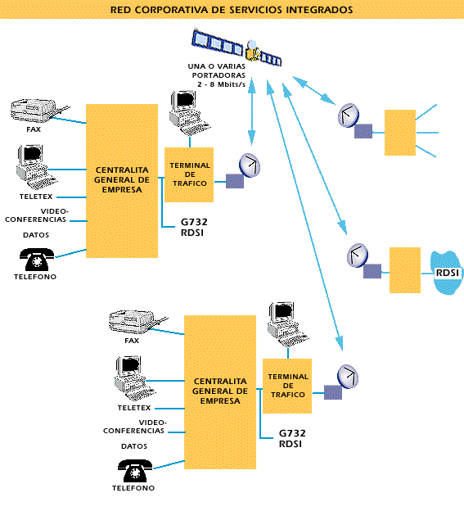

Slide 7
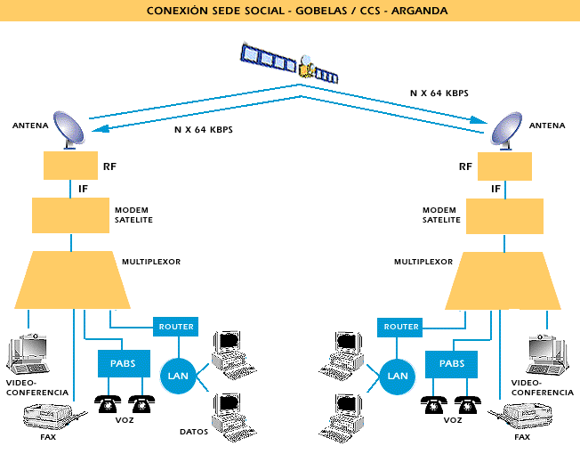

Slide 8
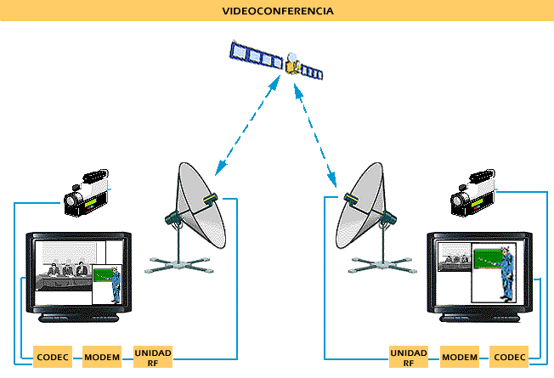

Slide 9
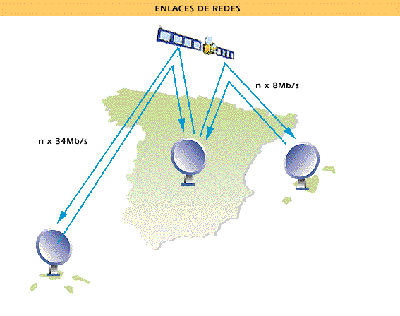

Slide 10
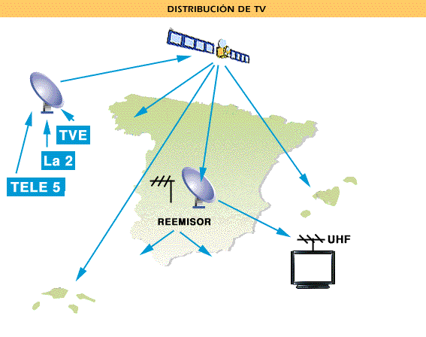

Slide 11
SATÉLITES GEOESTACIONARIOS
Es un satélite artificial, situado a una determinada distancia de la superficie terrestre (concretamente del Ecuador) y a la misma velocidad de rotación que la Tierra (una vuelta en 24 horas), de forma que permanece estacionario con respecto al mismo punto de la Tierra y es visible para bastante superficie de la misma.
DISTANCIA DEL SATÉLITE A LA TIERRA
Los satélites geoestacionarios están situados en el plano del Ecuador terrestre, por tanto están en órbita ecuatorial, y giran en el mismo sentido y a la misma velocidad angular que la Tierra. Para cumplir este requisito, la distancia a la que se ha de colocar el satélite sobre el Ecuador de la Tierra es de 35806 Km.
BANDAS DE FRECUENCIAS UTILIZADAS
Las frecuencias utilizadas en los satélites están comprendidas en las bandas "C" y "Ku" de microondas.
Dentro de las bandas "C" y "Ku", para el enlace descendente se utiliza la gama de frecuencias de los 4GHz en banda C y los 12GHz en banda Ku.
ENLACES ASCENDENTES Y DESCENDENTES
Las señales llegan al satélite desde la estación en tierra por lo que se llama "Haz ascendente" y se envían a la tierra desde el satélite por el "Haz descendente".
Para evitar interferencias entre los dos haces, las frecuencias de ambos son distintas. Las frecuencias del haz ascendente son mayores que las del haz descendente, debido a que a mayor frecuencia se produce mayor atenuación en el recorrido de la señal, y por tanto hay que transmitir con más potencia, y en la tierra se disponen de ella.

Slide 12
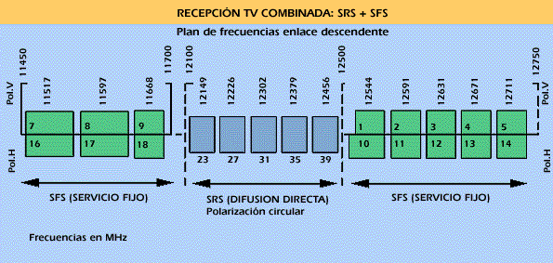
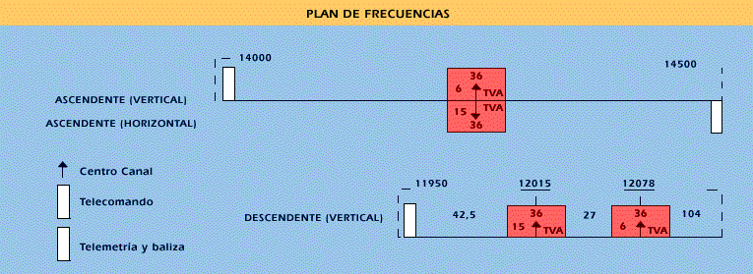

Slide 13
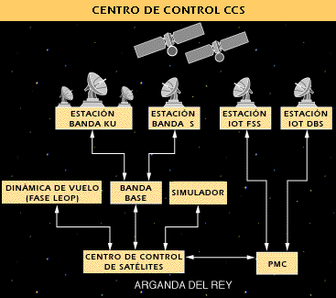
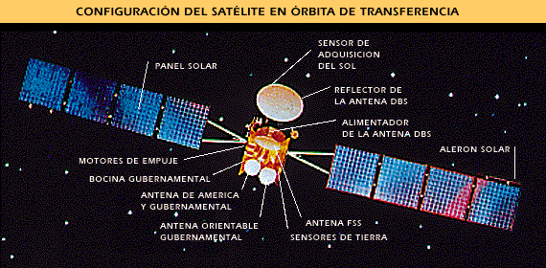
HISPASAT y los satélites ASTRA europeos
Además están entre otros: EUTELSAT, INTELSAT, TELECOM, OLIMPUS, PANAMSAT, GORIZONT

Slide 14
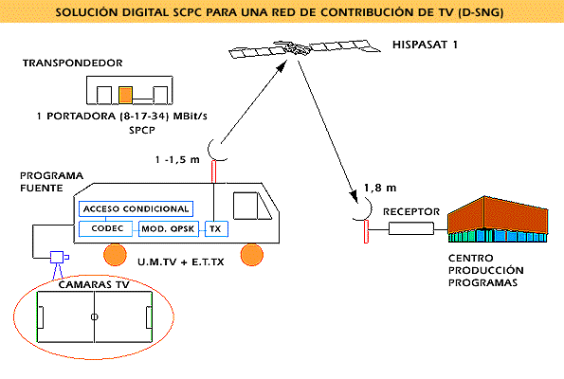

Slide 15
ZONA DE COBERTURA DE LOS SATÉLITES
Es la superficie de la Tierra delimitada por un contorno de densidad de flujo de potencia (potencia/m2) constante, que permite obtener la calidad deseada de recepción en ausencia de interferencias.
La zona de cobertura debe ser el área más pequeña que cubre la zona de servicio.
La zona de cobertura se representa en los mapas como "Huella" de potencia del satélite en cuestión. La huella de potencia viene definida de acuerdo a la anchura del haz de la antena transmisora del satélite. Como el satélite está en el ecuador, la huella tendrá en principio forma ovoidal.

Slide 16
TIPOS DE ANTENAS PARABÓLICAS
Antena parabólica de foco primario:
La superficie de la antena es un paraboloide de revolución.
Todas las ondas inciden paralelamente al eje principal se reflejan y van a parar al Foco. El Foco está centrado en el paraboloide.
Tiene un rendimiento máximo del 60% aproximadamente, es decir, de toda la energía que llega a la superficie de la antena, el 60% llega al foco y se aprovecha, el resto no llega al foco y se pierde.
Se suelen ver de tamaño grande, aproximadamente de 1,5 m de diámetro.

Slide 17
Antena parabólica OFFSET:
Este tipo de antena se obtiene recortando de grandes antenas parabólicas de forma esférica. Tienen el Foco desplazado hacia abajo, de tal forma que queda fuera de la superficie de la antena. Debido a esto, el rendimiento es algo mayor que en la de Foco primario, y llega a ser de un 70% o algo más.
El diagrama de directividad tiene forma de óvalo.
Las ondas que llegan a la antena, se reflejan, algunas se dirigen al foco, y el resto se pierde.

Slide 18
Antena parabólica Cassegrain:
Es similar a la de Foco Primario, sólo que tiene dos reflectores; el mayor apunta al lugar de recepción, y las ondas al chocar, se reflejan y van al Foco donde está el reflector menor; al chocar las ondas, van al Foco último, donde estará colocado el detector.
Se suelen utilizar en antenas muy grandes, donde es difícil llegar al Foco para el mantenimiento de la antena.

Slide 19
Antenas planas:
Se están utilizando mucho actualmente para la recepción de los satélites de alta potencia (DBS), como el Hispasat.
Este tipo de antena no requiere un apuntamiento al satélite tan preciso, aunque lógicamente hay que orientarlas hacia el satélite determinado.
HUELLA DE POTENCIA DE UN SATÉLITE
En una huella de potencia se indica la potencia con que emite el satélite hacia esa zona en concreto, expresándola en dBW (decibelios por vatio).
dBW = 10 log Ps / 1W
Siendo Ps la potencia de salida del satélite expresada en vatios.
Esto es lo que se denomina PIRE (Potencia Isotrópica Radiada Equivalente) del satélite.

Slide 20
CÁLCULO DE ACIMUT, ELEVACIÓN Y DESPLAZAMIENTO DE POLARIZACIÓN
El ángulo de error para recibir adecuadamente el satélite es muy pequeño, del orden de 0,2º. Por ese motivo, para recibir la señal correctamente, hay que mover un poco la antena hasta encontrar el satélite con el máximo nivel de señal.
Para la orientación de una antena, hay que tener en cuenta la situación geográfica del lugar de recepción y la situación del satélite.
El Ecuador divide la Tierra en el hemisferio Norte y el hemisferio Sur, y el meridiano de Greenwich divide la Tierra en Este y Oeste.
Las divisiones paralelas al Ecuador se denominan Paralelos, y el ángulo considerado se llama Latitud, bien Norte o bien Sur, según sea del hemisferio Norte o del hemisferio Sur.
Las divisiones alrededor de Greenwich se denominan Meridianos, y el ángulo considerado se llama Longitud, bien Este o bien Oeste.
El Acimut (o azimut) es el ángulo horizontal al que hay que girar la antena, desde el polo Norte terrestre hasta encontrar el satélite. A veces se indica este ángulo con relación al polo Sur.

Slide 21
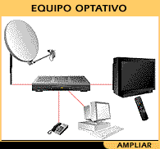
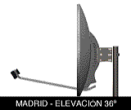
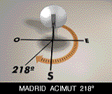
La Elevación es el ángulo al que hay que elevar la antena desde el horizonte para localizar el satélite en cuestión.
El desplazamiento de la polarización es el ángulo al que hay que girar el conversor de la antena para que la polarización horizontal y vertical incidan perfectamente en el conversor. En el caso de los satélites DBS, debido al uso de polarización circular, no es necesario este parámetro.
Loa ángulos de Acimut, Elevación y desplazamiento de la polaridad, se pueden determinar básicamente de tres formas:
a) Mediante cálculo matemático.
b) Mediante tablas o gráficos realizados para cada satélite y cada país.
c) Mediante ábaco realizado por las expresiones del apartado a).
Para instalar la antena se utiliza una brújula, que indica el polo Norte magnético, que tiene un error respecto al polo Norte geográfico. Por tanto habrá que tenerlo en cuenta y corregirlo; a dicho error se le denomina Declinación magnética, y es distinta para cada lugar e incluso para cada año.

Slide 22
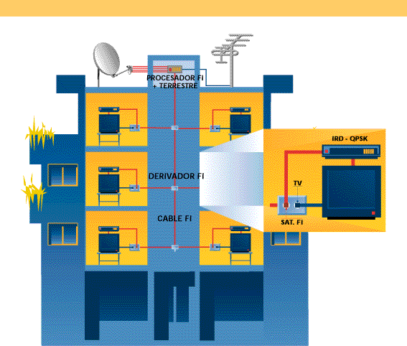

Slide 23
